Slide 1
МАДОУ – детский сад «Колосок»
«Новогодняя ёлочка
отзывов и пожеланий»
от родителей группы «Бабочка»
2021 г.

Slide 2
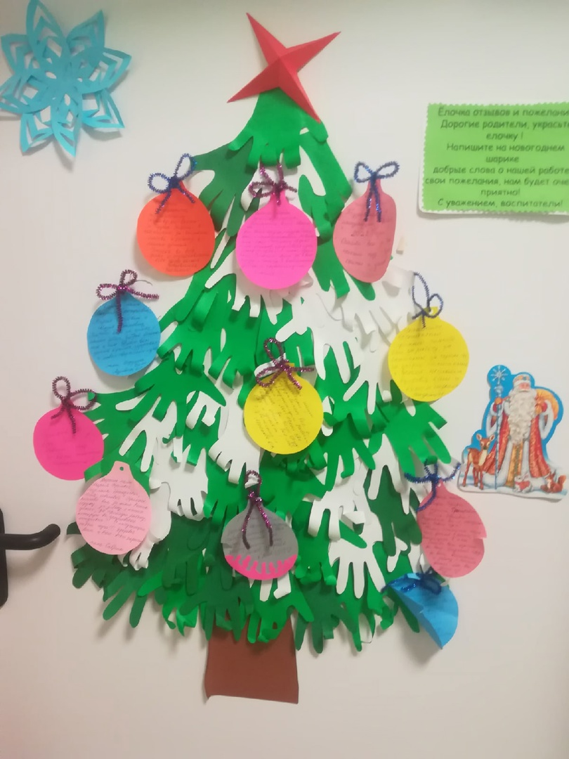
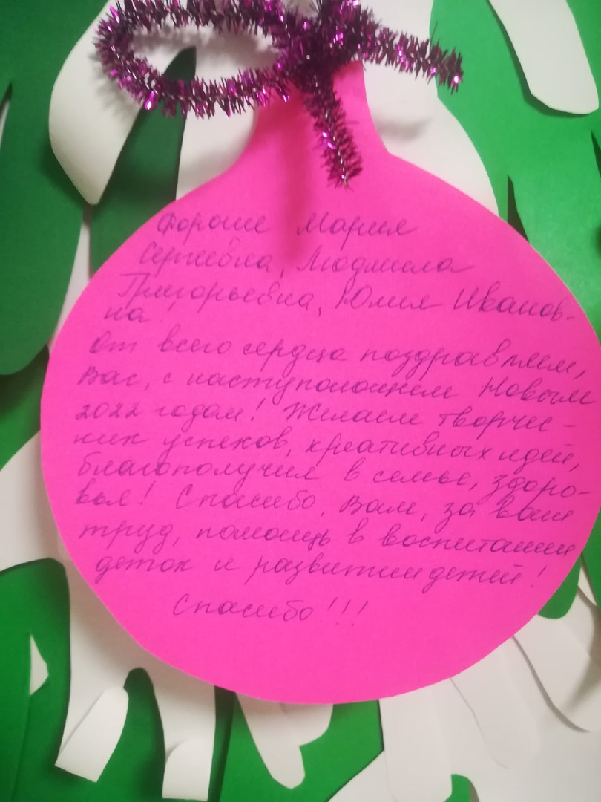

Slide 3
